Slide 1
基于BING和C4的快速行人检测
答 辩 人：艾伦
指导教师：任家富 教授
专 业：仪器仪表工程
振导社会
佑启乡邦
造就人才
研究学术
Notes:
各位老师，各位同学，大家下午好，我是王卫芳，首先非常感谢各位老师抽空来参加我的硕士毕业论文答辩，我的论文题目是Mn_{x}Zn_{1-x}Fe₂O₄/β-MnO₂/β-Bi₂O₃复合磁性催化剂的制备与表征，主要包括以下四个部分：

Slide 2
论文目录
1.绪论
4.基于BING和C4的行人检测在TX1上的实现
2.BIN基于BING和C4的行人检测在TX1上的s实现G似物性算法原理
3.基于CENTRIST特征的行人检测算法原理
5.结论与展望
Notes:
主要包括以下四个部分：

Slide 3
1.绪论
绪论
课题研究背景及意义
课题研究现状分析
本文组织结构及主要工作

Slide 4
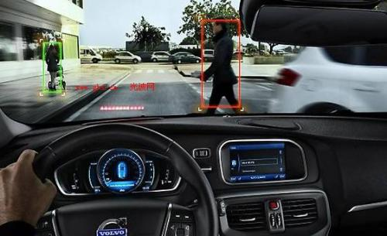
1.绪论
1.1 选题背景及意义
随着计算机科学技术的不断发展，人工智能的概念被提了出来，使得计算机可以在很多场景上代替人类。机器视觉就是人工智能的一个主要应用领域，其主要目标便是通过对图像的处理和分析，模拟人类的视觉识别能力并做出相应的判断。
我国的汽车保有量增长迅速，相应的交通事故也不断增长，交通事故的主要原因也是人为疏忽导致，行人检测装置检测到行人时就会提醒司机或者自动采取制动措施，从而避免交通事故的发生。
ADAS行人检测效果图
Notes:
我国的人口众多，人均水资源占有量仅为世界人均的1/4，而且很多水域普遍受到不同程度的污染，其中染料废水会严重伤害水体环境和人类的安全。染料废水的常规处理方法容易造成二次污染，而且处理周期长、去除率低。而催化湿式过氧化物氧化法和半导体光催化技术可以克服这些缺点，加快对有机污染废水的降解。

Slide 5
1.绪论
1.2 研究现状
（1）难点
行人姿态变化，检测环境复杂，实时性等。
（2）常用的行人检测方法
基于HOG特征，积分通道特征，CENTRIST特征等的统计学习方法以及深度学习的方法。
（3）似物性检测现状
BING似物性检测可以取得较好的检测效果。
Notes:
目前常见的磁性基体主要有：Fe₂O₃、Fe₃O₄、SrFe₁₂O₁₉和Mn_{x}Zn_{1-x}Fe₂O₄等，而Mn_{x}Zn_{1-x}Fe₂O₄具有高饱和磁化强度、高磁导率、高稳定性和低损耗等优点，所以选择Mn_{x}Zn_{1-x}Fe₂O₄作为复合的磁性基体。

Slide 6
1.绪论
1.3 研究内容及方法
1）将BING算法应用在行人检测，研究其似物性检测的效果。
2）C4行人检测算法的介绍，实验证明C4算法的检测效果（与其他行人检测算法对比）。
3）BING结合C4算法进行行人检测在性能上的提升。
Notes:
本文的研究内容主要有两个：第一，先采用化学共沉淀法制备Mn_{x}Zn_{1-x}Fe₂O₄和Mn_{x}Zn_{1-x}Fe₂O₄/β-MnO₂复合磁性催化剂，并研究不同单因素对复合磁性催化剂催化活性的影响。第二，采用浸渍焙烧法制备Mn_{x}Zn_{1-x}Fe₂O₄/β-MnO₂/β-Bi₂O₃复合磁性光催化剂，研究不同单因素对复合磁性光催化剂催化活性的影响。此外，对催化效果最好的催化剂进行XRD、红外、扫描电镜和磁性能的表征，并探讨了其回收再利用情况。

Slide 7
2. BING似物性算法原理
2. BING似物性算法原理
似物性采样算法
标准梯度计算
训练目标模型和校正参数
二值化
过滤候选框
BING算法应用于行人检测

Slide 8
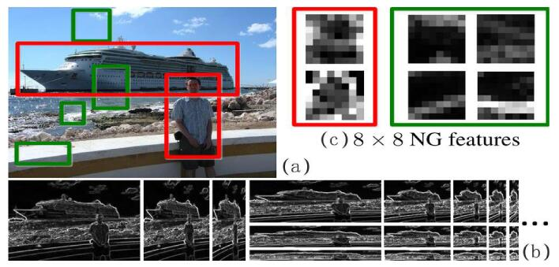
2. BING似物性算法原理
2.1似物性采样算法
受到生物学的启发，发现人在面对复杂场景时，人眼可以快速，准确的将注意力放在比较明显的视觉对象上，并且优先理解显著性物体。这种基于视觉显著性的物体检测框架受到越来越多关注。似物性算法通常是采用训练学习或对输入图像定性分析，对不同大小尺寸的窗口进行评分排序，然后提取前N个独立窗口的坐标信息。目前，检测效果最好的似物性检测效果最好的是BING算法，该算法是程明明教授在2014年提出的，可以达到96.2%的探测率。
BING原理：BING算法是基于一个独立事物都拥有很好的闭合边缘特征和中心，相反背景都是杂乱的没有统一特征和纹理。作者提出了无论什么形状和类别的图像，只要是一个独立的物体，那么把它的图像响应窗口调整到一个小的固定大小的尺寸（常用的是8*8的尺寸），那么它的NG特征（梯度幅值）会有很明显的闭合边缘共性。
Notes:
第一小部分，制备：Mn_{x}Zn_{1-x}Fe₂O₄/β-MnO₂复合磁性催化剂是在制备β-MnO₂的过程中加入Mn_{x}Zn_{1-x}Fe₂O₄，采用化学共沉淀法制备的。

Slide 9
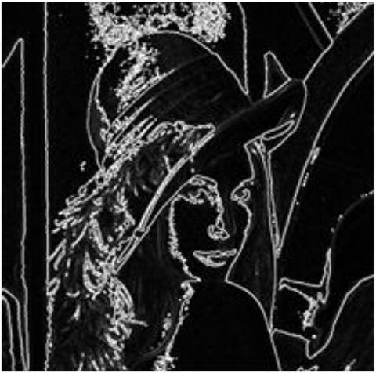
2. BING似物性算法原理
2.2 标准梯度计算
标准梯度算子使用的是一个一维离散微分模板在一个方向上或同时在水平和垂直两个方向对图像求梯度，是最简单的梯度计算方法，计算速度较快。
卷积运算核：
X方向：[1,0,-1]
Y方向：[1,0,-1]转置
Lena图的梯度特征图
Notes:
第二小部分是不同单因素实验对复合磁性催化剂催化活性的影响，催化剂的催化活性是通过对模拟污染物RhB的降解率来判断的。
因为适量的Mn_{x}Zn_{1-x}Fe₂O₄可以提高复合催化剂的磁性和导电性，提高H₂O₂产生·OH的速率；而且纯β-MnO₂之间存在严重的团聚现象，Mn_{x}Zn_{1-x}Fe₂O₄的加入可以降低纯β-MnO₂的团聚，进而提高对RhB的降解。但是Mn_{x}Zn_{1-x}Fe₂O₄含量过大时，活性组分β-MnO₂的含量减少太多，对RhB的降解率会下降。因此，RhB的降解率会随Mn_{x}Zn_{1-x}Fe₂O₄质量比的增加而先升高后降低。

Slide 10
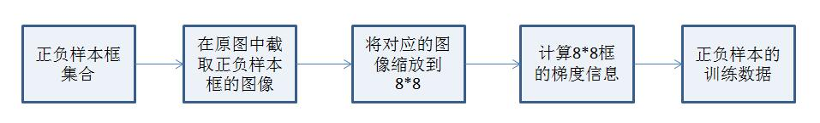
2. BING似物性算法原理
2.3 训练目标模型和校正参数
（1）使用VOC2007数据库产生正、负样本集
（2）使用LIBLINEAR库训练一级分类器模型，得到一个64维向量。
（3）第二级SVM模型用于校准不同尺寸窗口包含对象的概率。
Notes:
因为MnSO₄含量低时，生成的β-MnO₂结晶度不高，之后随着MnSO₄含量的增加，生成的β-MnO₂结晶度增强，进而提高对RhB的降解效果；但是MnSO₄含量过高时，生成复合磁性催化剂的比表面积减小，对RhB的吸附减弱，进而降低对RhB的降解效果。因此，RhB的降解率会随MnSO₄与KMnO₄的摩尔比的增加而先升高后降低。

Slide 11
2. BING似物性算法原理
2.4 二值化
将模型及其梯度特征二值化后，可以使用位操作指令加速计算过程。
Notes:
第三个因素是H₂O₂的投加量，从图中可以看出，随着H₂O₂投加量的增加，RhB的降解率逐渐升高，但是H₂O₂投加量超过2mL后，降解率增长缓慢，那是因为H₂O₂少量时，H₂O₂含量增多，产生的·OH也随之增多，但是因为溶液中Mn_{x}Zn_{1-x}Fe₂O₄/β-MnO₂的含量一定，H₂O₂过多时，多余H₂O₂只能依靠缓慢的自降解来产生·OH。所以为了提高H₂O₂的利用率，本实验中选择H₂O₂投加量为2mL。

Slide 12
2. BING似物性算法原理
2.5过滤候选框
非极大值抑制是（Non-maximum Suppression）是由Alexander Neubeck和Luc Van Gool提出的一种高效过滤方法，该方法在局部搜索极大值。
计算步骤：
（1）把BING算法计算后的输出的预测框，按照分数高低进行降序排序。
（2）每个框对应一个标记信息。
（3）从得分最高的框开始，检查在其邻域内的检测框，如果标记为1，则重新标注为0；同样的方法处理剩余的窗口。
（4）最后对所有预测框中标记为1输出，否则就舍弃。直到获得所有的框。
Notes:
XRD：左边从下到上依次是制备β-MnO₂、Mn_{x}Zn_{1-x}Fe₂O₄和复合样品的XRD图谱，可以看出，制备的复合样品中同时存在β-MnO₂和Mn_{x}Zn_{1-x}Fe₂O₄的衍射吸收峰，表明所制备的复合样品是Mn_{x}Zn_{1-x}Fe₂O₄/β-MnO₂复合磁性催化剂。

Slide 13
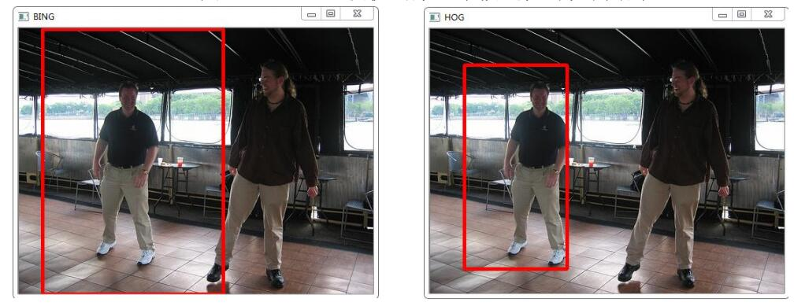
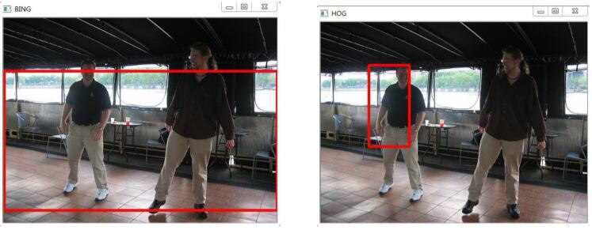
2. BING似物性算法原理
2.6 BING算法应用于行人检测
（1）HOG与BING检测结果对比
BING提供的第一个检测框与检测结果
BING提供的第二个检测框与检测结果
Notes:
FT-IR：左边从下到上依次是制备β-MnO₂和复合样品的红外图谱，可以看出，复合样品在波数为470.6cm⁻¹和523.6cm⁻¹附近的吸收峰属于Mn—O键振动峰，573cm⁻¹附近的吸收峰属于Mn_{x}Zn_{1-x}Fe₂O₄中的Fe—O键振动峰，进一步证明β-MnO₂与Mn_{x}Zn_{1-x}Fe₂O₄已成功复合。

Slide 14
2. BING似物性算法原理
2.7 本章小结
本章详细介绍了似物性检测算法BING（二值化梯度幅值特征），采用预测框策略代替传统方法中的滑动窗口方法，先从图片中提取可能的目标窗口。BING是利用一般目标都具有封闭曲线特征，同时结合目标在梯度空间的共性，将细节丢失后，闭合曲线或多或少像个圆形，而非目标并没有这个特点。BING算法包含计算梯度特征，训练模型参数，二值化，非极大值抑制这几个主要步骤。并通过实验数据证明BING算法对物体的检测有比较好的效果。
Notes:
磁性：左边的线图是Mn_{x}Zn_{1-x}Fe₂O₄/β-MnO₂和其回收使用五次后的磁滞回线。复合磁性催化剂其回收使用五次后的饱和磁化强度为5.63，与初始的6.65相比只有少量降低，左边的插图为复合磁性催化剂的磁分离效果图，可以看出，复合磁性催化剂在磁铁的作用下可以实现很好的回收，说明制备的复合磁性催化剂有很强的磁学稳定性，便于实现其回收再利用。

Slide 15
3.基于CENTRIST特征的行人检测算法原理
基于CENTRIST特征的行人检测算法原理
CENTRIST特征
SVM原理
HIK SVM原理
使用级联分类器进行行人检测

Slide 16
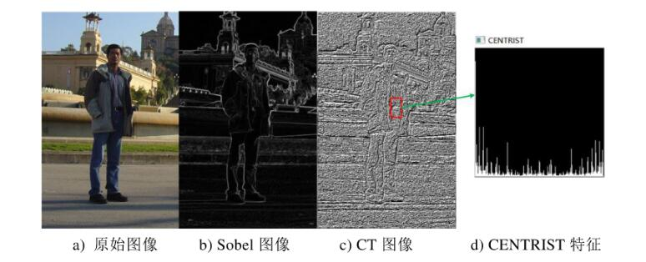
3.基于CENTRIST特征的行人检测算法原理
3.1 CENTRIST特征
CENTRIST特征是吴建鑫等人提出的一种针对行人的局部轮廓的特征描述子，其具有计算简单，检测效果好的
特点。
特征计算步骤：
（1）读取原始图片到内存中；
（2）使用Sobel算子对图像进行处理，构建Sobel图像；
（3）根据前面介绍的计算CT值的方法计算CT图像，从而提取行人的轮廓信息；
（4）将目标窗口中的CT值转换为一个6144维的CENTRIST特征；
计算一张原始图片CENTRIST特征
Notes:
第一小部分，制备：Mn_{x}Zn_{1-x}Fe₂O₄/β-MnO₂/β-Bi₂O₃复合磁性光催化剂是在制备β-Bi₂O₃的过程中加入Mn_{x}Zn_{1-x}Fe₂O₄和β-MnO₂，采用浸渍焙烧法制备的。参考相关的文献，在Mn_{x}Zn_{1-x}Fe₂O₄与β-Bi₂O₃的质量比为15:100时，Mn_{x}Zn_{1-x}Fe₂O₄/β-Bi₂O₃对RhB的降解效果最好，所以本文固定Mn_{x}Zn_{1-x}Fe₂O₄与β-Bi₂O₃的质量比为15:100。

Slide 17
3.基于CENTRIST特征的行人检测算法原理
3.2 SVM原理
（1）M与B不同质量比
①RhB的降解率先升高后降低
②质量比为10:100最好
原因：M含量较少时，与B之间形成的异质结作用不明显； M含量过多时，光活性组分B含量减少。

Slide 18
3.基于CENTRIST特征的行人检测算法原理
3.2 单因素实验
（2）催化剂投加量
①RhB的降解率先升高后降低
②投放0.1g最好。
原因：适当增加催化剂可以增大催化剂与RhB的接触面积，但催化剂过多，起遮蔽光的副作用。
Notes:
第二个因素是催化剂的投加量，可以看出，随着催化剂投加量的增加，RhB的降解率呈先升高后降低的趋势，当投加量为0.1g时，对RhB的降解效果最好。因为适当增加催化剂的量可以增大其与RhB的接触面积，提高催化活性，但催化剂过多时，会起到遮蔽光的副作用，不利于充分利用太阳光，从而降低其催化效果，因此RhB的降解率会随催化剂投加量的增加而先升高后降低。

Slide 19
3.基于CENTRIST特征的行人检测算法原理
3.2 单因素实验
（3）RhB初始浓度
①RhB的降解呈降低趋势
② 10mg/L仍能保持高的降解率，
原因：RhB初始浓度增加，吸附在催化剂表面的污染物分子对活性位点竞争激烈程度增加，导致·OH减少。
Notes:
第三个因素是RhB初始浓度，可以看出，随着RhB初始浓度的增加，其降解率呈降低趋势，因为随着RhB初始浓度的增加，吸附在催化剂表面的RhB分子增多，对活性位点竞争的激烈程度增加，导致·OH减少，从而降低了催化效果。从图中可以看出，在RhB初始浓度为10mg/L时，仍能保持很高的降解率，选择本文选择RhB的初始浓度为10mg/L。

Slide 20
3.基于CENTRIST特征的行人检测算法原理
2.3 表征
（1） XRD分析
M-Z:74-2400
M:24-0735
B:27-0050
M-Z/M/B:74-2400, 24-0735, 27-0050
Notes:
XRD：左边从下到上依次是制备的Mn_{x}Zn_{1-x}Fe₂O₄、β-MnO₂、β-Bi₂O₃、Mn_{x}Zn_{1-x}Fe₂O₄/β-Bi₂O₃两相复合样品和Mn_{x}Zn_{1-x}Fe₂O₄/β-MnO₂/β-Bi₂O₃三相复合样品的XRD图谱，可以看出，三相复合样品中同时存在Mn_{x}Zn_{1-x}Fe₂O₄、β-MnO₂和β-Bi₂O₃的衍射吸收峰，表明制备的三相复合样品是Mn_{x}Zn_{1-x}Fe₂O₄/β-MnO₂/β-Bi₂O₃复合磁性光催化剂。

Slide 21
3.基于CENTRIST特征的行人检测算法原理
3.3 表征
（2）FT-IR分析
Bi–O键:520.6cm⁻¹, 845.4cm⁻¹,1382.7cm⁻¹
Mn–O键:471.5cm⁻¹
M-Z:539.0cm⁻¹,593.9cm⁻¹
Notes:
红外：左边从下到上依次是制备β-Bi₂O₃、Mn_{x}Zn_{1-x}Fe₂O₄/β-Bi₂O₃和Mn_{x}Zn_{1-x}Fe₂O₄/β-MnO₂/β-Bi₂O₃样品的红外图谱，可以看出，三相复合样品在波数为520.6cm⁻¹、845.4cm⁻¹、1382.7cm⁻¹附近的吸收峰属于Bi–O键振动峰，471.5cm⁻¹附近的吸收峰属于Mn–O键振动峰，539.0cm⁻¹、593.9cm⁻¹的吸收峰属于Mn_{x}Zn_{1-x}Fe₂O₄的振动吸收峰，进一步证明Mn_{x}Zn_{1-x}Fe₂O₄/β-MnO₂/β-Bi₂O₃已经成功制备。

Slide 22
3.基于CENTRIST特征的行人检测算法原理
3.3 表征
（3）SEM及EDS分析
Notes:
扫描电镜：a、b、c依次是制备的β-Bi₂O₃、β-MnO₂和Mn_{x}Zn_{1-x}Fe₂O₄的扫描电镜图，可以看出β-Bi₂O₃呈片状、球状和柱状形貌，d是两相复合样品的扫描电镜图，e和f为不同分辨率下三相复合样品的扫描电镜图，从这三张图中可以看出，呈片状和球状等形貌的β-Bi₂O₃很好的附着在块状Mn_{x}Zn_{1-x}Fe₂O₄的表面，但是因为β-MnO₂的球状形貌与β-Bi₂O₃的部分形貌相似，所以不能从e和f图上直观的验证β-MnO₂是否存在。因此为了进一步判断β-MnO₂是否存在，对两相复合和三相复合样品进行了Eds分析，从图和表格中可以看出，三相复合催化剂中Mn元素含量为5.50%，远高于两相催化剂中Mn含量，说明β-MnO₂已经成功负载，这是对SEM的一个有效补充。

Slide 23
3.Mn_{x}Zn_{1-x}Fe₂O₄/β-MnO₂/β-Bi₂O₃复合磁性光催化剂制备及特性表征
3.3 表征
（4）UV-vis DRS图谱分析
 | B | M-Z/B | M-Z/M/B(10:100)
E_{g}(eV) | 2.48 | 2.43 | 2.34
λ_{max} (nm) | 500 | 510 | 530
Notes:
紫外漫反射：从左到右依次是β-Bi₂O₃、Mn_{x}Zn_{1-x}Fe₂O₄/β-Bi₂O₃和Mn_{x}Zn_{1-x}Fe₂O₄/β-MnO₂/β-Bi₂O₃的紫外漫反射图，可以看出，三相复合催化剂在可见光区对光的吸收能力要高于两相复合催化剂和纯β-Bi₂O₃，经过换算，三相复合催化剂的禁带宽度为2.34，小于两相复合催化剂和纯β-Bi₂O₃的禁带宽度，最大吸收波长为530nm,大于两相复合催化剂和纯β-Bi₂O₃，说明三相复合磁性光催化剂在在可见光区的光响应能力增加，有利于提高其光催化活性。

Slide 24
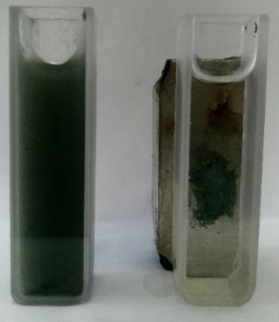
3.Mn_{x}Zn_{1-x}Fe₂O₄/β-MnO₂/β-Bi₂O₃复合磁性光催化剂制备及特性表征
3.3 表征
（5）磁性分析
 | M-Z/B | 5:100 | 10:100 | 15:100 | 20:100 | 25:100 | 10:100回收
M_{s}(emu/g) | 8.23 | 7.21 | 6.95 | 6.22 | 5.81 | 4.99 | 5.86
Notes:
磁性能：左边的图是Mn_{x}Zn_{1-x}Fe₂O₄/β-Bi₂O₃两相复合催化剂和β-MnO₂与β-Bi₂O₃不同质量比制备的三相复合催化剂的磁滞回线，右边是质量比为10:100时制备的三相复合磁性光催化剂和其回收使用五次后的磁滞回线。三相复合磁性光催化剂5次回收使用后的饱和磁化强度仍然有5.86，较初始的6.95只有较小的降低，可以保持稳定的磁性能；右下角的插图为三相复合磁性光催化剂的磁分离效果图，可以看出，三相复合磁性光催化剂在磁铁的作用下可以实现很好的回收，说明制备的三相复合磁性催化剂有很强的磁学稳定性，便于实现其回收再利用。

Slide 25
3.Mn_{x}Zn_{1-x}Fe₂O₄/β-MnO₂/β-Bi₂O₃复合磁性光催化剂制备及特性表征
3.4 回收再利用
5次回收率平均为87%，且5次的回收之后的M-Z/M/B在1.75h对RhB的降解率能够达到95.7% ，仍具有很好的催化活性。
Notes:
第四小部分是三相复合磁性光催化剂的重复再利用：上面的图是三相复合磁性光催化剂五次重复实验的效果图，可以看出，5次的回收之后的催化剂在1.75h对RhB的降解率能够达到95.7%，且其5次回收率平均为87%，说明制备的三相复合磁性光催化剂有很好的催化稳定性。

Slide 26
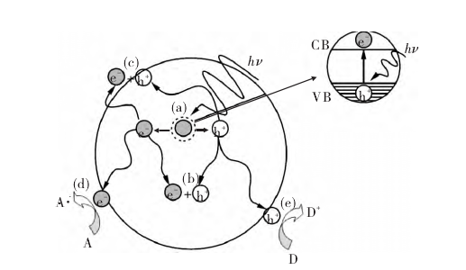
3.Mn_{x}Zn_{1-x}Fe₂O₄/β-MnO₂/β-Bi₂O₃复合磁性光催化剂制备及特性表征
3.5 机理分析
①吸收光子:催化剂吸收能量大于禁带宽度的光子
②光生电子-空穴对:激发价带的电子到导带，同时
价带失去电子成为空穴，形成光生电子-空穴对。
③氧化降解:空穴直接氧化RhB，光生电子夺取溶解
氧的正电荷形成超氧自由基，降解RhB。
Notes:
第五小部分是复合磁性光催化剂的机理分析：
复合磁性光催化剂降解RhB主要有三步：第一步，在光的照射下，催化剂会吸收能量大于其禁带宽度的光子；第二步，光子激发价带上的电子跃迁到导带，同时，价带失去电子成为带正电荷的空穴，从而在催化剂内部产生光生电子-空穴对；第三步，空穴具有强的氧化性，会直接夺取光催化剂表面吸附的RhB的电子，将其氧化分解为CO₂和H₂O等无害物质，而光生电子有强的还原性，会夺取溶解氧的正电荷形成超氧自由基，然后超氧自由基直接将RhB氧化为CO₂和H₂O等无害物质。

Slide 27
3.Mn_{x}Zn_{1-x}Fe₂O₄/β-MnO₂/β-Bi₂O₃复合磁性光催化剂制备及特性表征
3.5 机理分析
催化活性提高原因：
① M-Z提供磁场，促使光生电子双向分流，延长光生电子独立存在的时间；
② M-Z作为电子转移和存储中心，抑制了电子-空穴对复合；
③ B和M之间形成p-n异质结，促使电荷有效分离，抑制了电荷载流子复合；
④ M-Z/M/B的E_{g}减小，在可见光区域的光响应能力明显增强；
⑤ M-Z和M自身的黑色，有助于吸收更多的光子。
Notes:
三相复合磁性光催化剂催化活性提高的原因有五个：一、Mn_{x}Zn_{1-x}Fe₂O₄给复合磁性催化剂提供一个稳定的磁场，促使光生电子双向分流，延长光生电子独立存在的时间；二、Mn_{x}Zn_{1-x}Fe₂O₄作为电子转移和存储中心，抑制了电子-空穴对复合；三、β-Bi₂O₃与β-MnO₂之间形成p-n异质结，加快光生电子在半导体表面上的迁移速度，促使电荷有效分离，抑制了电荷载流子复合；四、Mn_{x}Zn_{1-x}Fe₂O₄/β-MnO₂/β-Bi₂O₃的禁带宽度减小，在可见光区域的光响应能力明显增强；五、Mn_{x}Zn_{1-x}Fe₂O₄和β-MnO₂自身的黑色，有助于吸收更多的光子。

Slide 28
4.基于BING和C4的行人检测在TX1上的实现
基于BING和C4的行人检测在TX1上的实现
BING和C4的行人检测流程
BING检测目标
C4检测过程
BING和C4在TX1上的实验评估

Slide 29
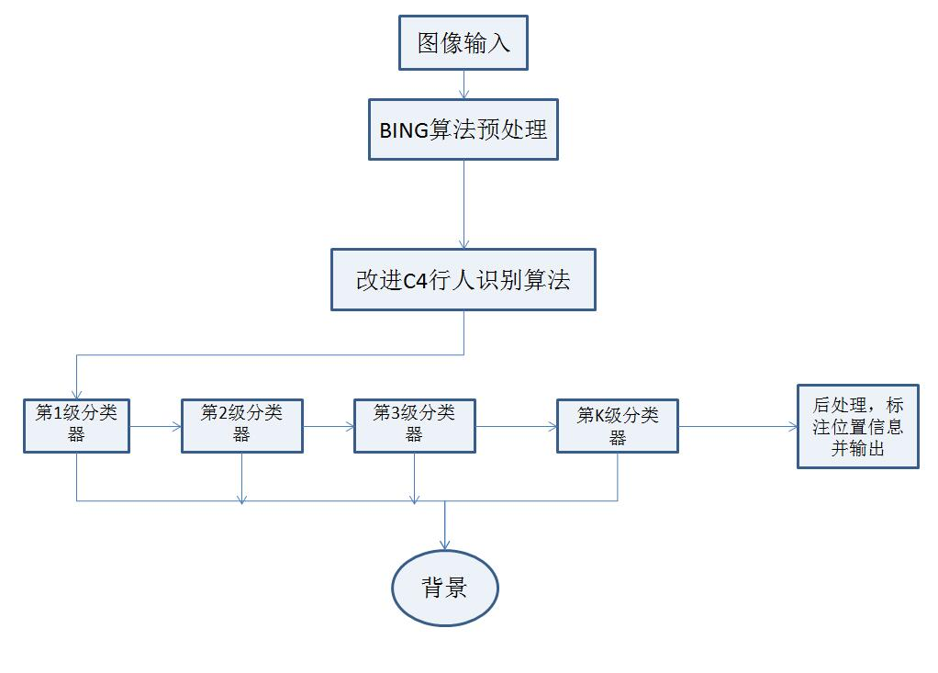
4.基于BING和C4的行人检测在TX1上的实现
4.1BING和C4行人检测流程
行人检测流程
Notes:
三相复合磁性光催化剂催化活性提高的原因有五个：一、Mn_{x}Zn_{1-x}Fe₂O₄给复合磁性催化剂提供一个稳定的磁场，促使光生电子双向分流，延长光生电子独立存在的时间；二、Mn_{x}Zn_{1-x}Fe₂O₄作为电子转移和存储中心，抑制了电子-空穴对复合；三、β-Bi₂O₃与β-MnO₂之间形成p-n异质结，加快光生电子在半导体表面上的迁移速度，促使电荷有效分离，抑制了电荷载流子复合；四、Mn_{x}Zn_{1-x}Fe₂O₄/β-MnO₂/β-Bi₂O₃的禁带宽度减小，在可见光区域的光响应能力明显增强；五、Mn_{x}Zn_{1-x}Fe₂O₄和β-MnO₂自身的黑色，有助于吸收更多的光子。

Slide 30
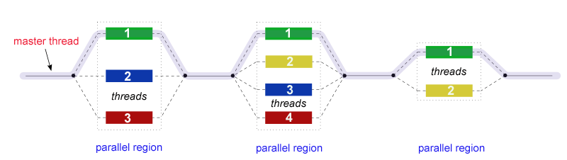
4.基于BING和C4的行人检测在TX1上的实现
4.2 BING目标检测
1.训练分类器
训练过程分为两步，第一步，我们将已经封装好的正负样本数据输入到训练SVM的函数中得到一个8*8的线性模型；第二步，将一级分类器分类的结果按照对应尺寸训练第二级分类器。
2.使用OpenMp加速计算
OpenMP计算架构示意图
Notes:
三相复合磁性光催化剂催化活性提高的原因有五个：一、Mn_{x}Zn_{1-x}Fe₂O₄给复合磁性催化剂提供一个稳定的磁场，促使光生电子双向分流，延长光生电子独立存在的时间；二、Mn_{x}Zn_{1-x}Fe₂O₄作为电子转移和存储中心，抑制了电子-空穴对复合；三、β-Bi₂O₃与β-MnO₂之间形成p-n异质结，加快光生电子在半导体表面上的迁移速度，促使电荷有效分离，抑制了电荷载流子复合；四、Mn_{x}Zn_{1-x}Fe₂O₄/β-MnO₂/β-Bi₂O₃的禁带宽度减小，在可见光区域的光响应能力明显增强；五、Mn_{x}Zn_{1-x}Fe₂O₄和β-MnO₂自身的黑色，有助于吸收更多的光子。

Slide 31

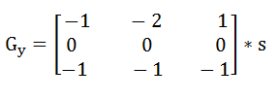
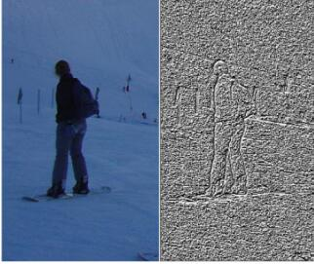

4.基于BING和C4的行人检测在TX1上的实现
4.2 C4检测过程
1.计算Sobel图像
Sobel算子是一个离散差分算子。它结合了高斯平滑和微分求导，用来计算图像灰度函数的近似梯度。
水平方向梯度
竖直方向梯度
2.计算CT图像
Sobel图像中某个像素的值对应的CT值是根据该像素
8邻域的灰度值的比较计算得到。计算CT值的过程会得
到一个八位的二进制数，然后再将这个数转换为十进
制值得到CT值。
Notes:
三相复合磁性光催化剂催化活性提高的原因有五个：一、Mn_{x}Zn_{1-x}Fe₂O₄给复合磁性催化剂提供一个稳定的磁场，促使光生电子双向分流，延长光生电子独立存在的时间；二、Mn_{x}Zn_{1-x}Fe₂O₄作为电子转移和存储中心，抑制了电子-空穴对复合；三、β-Bi₂O₃与β-MnO₂之间形成p-n异质结，加快光生电子在半导体表面上的迁移速度，促使电荷有效分离，抑制了电荷载流子复合；四、Mn_{x}Zn_{1-x}Fe₂O₄/β-MnO₂/β-Bi₂O₃的禁带宽度减小，在可见光区域的光响应能力明显增强；五、Mn_{x}Zn_{1-x}Fe₂O₄和β-MnO₂自身的黑色，有助于吸收更多的光子。

Slide 32
5.结论与建议
结论与建议
结论
建议

Slide 33
4.结论与建议
4.1 结论
①采用化学共沉淀法制备了M-Z/M (20:100,1.1:1) ，1h对RhB的降解率为93.9%，M_{s}为6.65emu⋅g⁻¹，重复五次回收率平均为89%，且五次回收后对RhB的降解率可达到76%。
②采用浸渍焙烧法制备M-Z/M/B (10:100) ，1.75h降解98.9%；M_{s}为6.95emu⋅g⁻¹ ，重复五次回收率平均为87%，且五次回收后对RhB的降解率达到95.7%。
Notes:
本文主要有两个结论：第一，采用化学共沉淀法制备了Mn_{x}Zn_{1-x}Fe₂O₄/β-MnO₂ (20:100,1.1:1)，1h对RhB的降解率为93.9%，饱和磁化强度为6.65，重复五次回收率平均为89%，且五次回收后对RhB的降解率可达到76%。第二，采用浸渍焙烧法制备Mn_{x}Zn_{1-x}Fe₂O₄/β-MnO₂/β-Bi₂O₃，1.75h对RhB的降解率为98.9%；饱和磁化强度为6.95，重复五次回收率平均为87%，且五次回收后对RhB的降解率达到95.7%。

Slide 34
4.结论与建议
4.2 建议
①因为复合磁性催化剂对RhB的降解效果很好，所以可以进一步研究其对其它污染物的降解情况；
②为了M-Z可以得到更好地负载效果，可以尝试用其它的方法来制备粒径更小的M-Z；
③由于时间和条件的限制，对RhB的降解只停留在定性上，可以在定量上进行更深入的研究。
Notes:
本文的建议由三个：第一，因为复合磁性催化剂对RhB的降解效果很好，所以可以进一步研究其对其它污染物的降解情况；第二，为了M-Z可以得到更好地负载效果，可以尝试用其它的方法来制备粒径更小的M-Z；第三，由于时间和条件的限制，对RhB的降解只停留在定性上，可以在定量上进行更深入的研究。

Slide 35
THANK YOU !
敬请批评指正!
Notes:
我的答辩到此结束，谢谢各位老师。

